Slide 1
C O M P A N Y
P R O F I L E
IC. INTELKOM

Slide 2
T E N T A N G K A M I
One Stop ATM/ CRM/ CDM Solution (Kertas, Safety, Angkur, Cassette Sparepart)
Maintenance & Managed Service (Preventive & Corrective, Maintenance Emboss Datacard, MSR, Passbook, GPS System, CCTV
Service, Hardware & System Provider
(CCTV, Alarm System, ATM Monitoring, Mini Switch & Ebanking Sewa Gudang, In-house software Development)
1

Slide 3
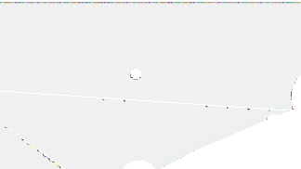
Memiliki tim yang solid dan inovatif, kami selalu up to date dalam menyediakan Solusi perbankan baik Skala Besar maupun Kecil
T EN T A N G K A M I
IC INTELKOM adalah usaha perorangan yang bergerak di bidang IT, Maintenance, dan Service yang telah di percaya oleh beberapa Bank dan anak perusahaannya dalam mengelola Kebutuhan Perbankan sejak tahun 2008.
Bergerak dibidang Teknologi Pengadaan alat alat perbankan seperti
ATM ,Komputer, maintenance, dan services.

Slide 4
T E N T A N G T I M K A M I
K o m p e t e n s i T i m K a m i
Rekan kami adalah orang-orang yang dinamis dan bersemangat yang memiliki keahlian dan keahlian yang terbukti di bidangnya masing-masing. Mereka sangat menguasai dengan semua produk dari mitra kami, mendapat informasi dengan baik dalam perkembangan dan masalah terbaru dalam industri ini, berpengalaman dalam perumusan masalah dan solusi, dan yang paling penting, berorientasi pada klien.
M e t o d o l o g i P r o y e k
Definisi Strategi
Studi Sistem Informasi
Audit Manajemen Mutu
Sebagai Penyedia Solusi, Pemasok Perangkat Keras & Perangkat Lunak di bidang Financial Service Industry, IC. INTELKOM sepenuhnya siap untuk memberikan solusi yang representatif sesuai kebutuhan client.
Sepanjang proyek, kami menuntut akuntabilitas tingkat tertinggi dari orang-orang kami. Kami memantau aktivitas secara dekat, menguji solusi mereka dan mengawasi pelaksanaannya. Ini memastikan konsistensi kualitas.

Slide 5
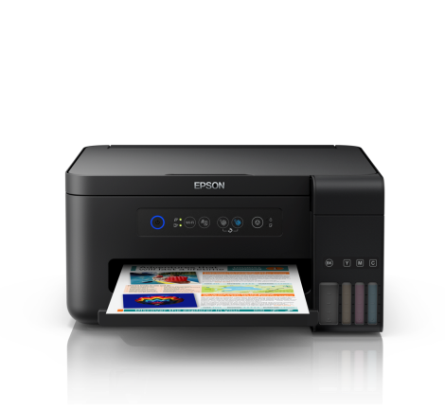
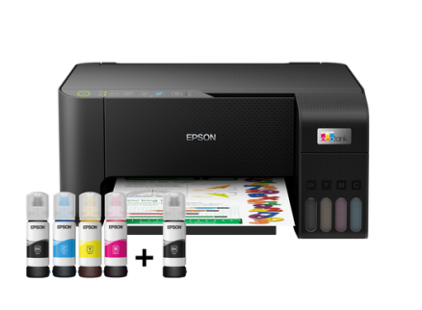
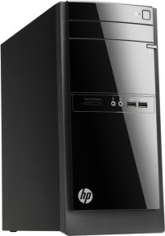
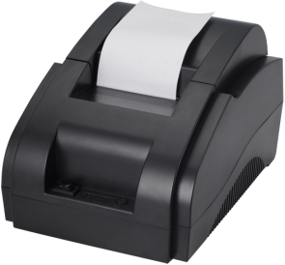
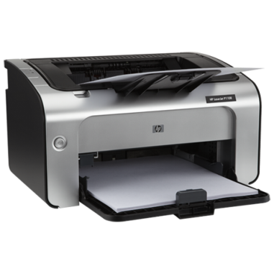
P R O D U K
K A M I
P r i n t e r
Komputer, Laptop & U P S

Slide 6
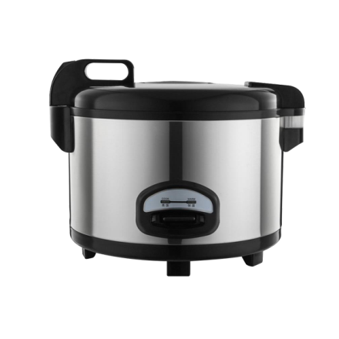
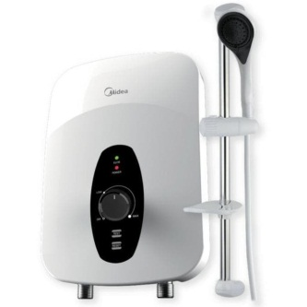
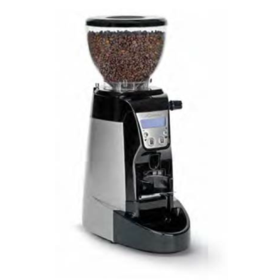
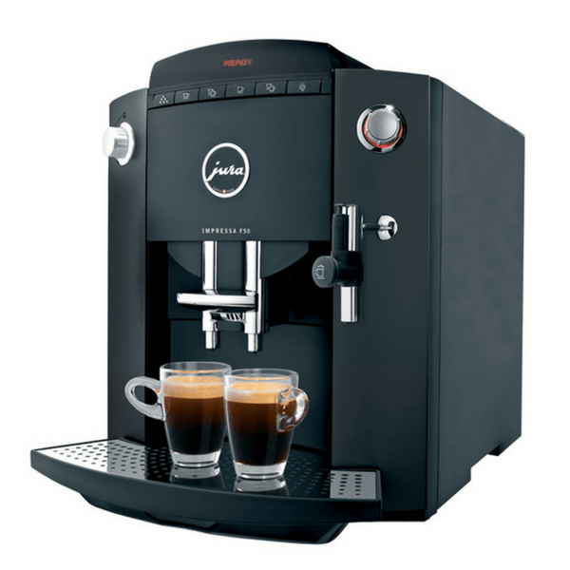
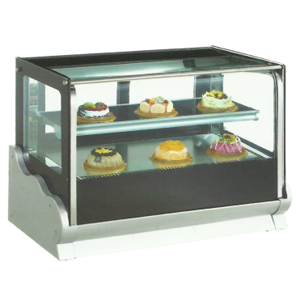
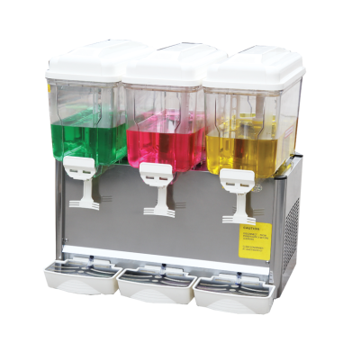
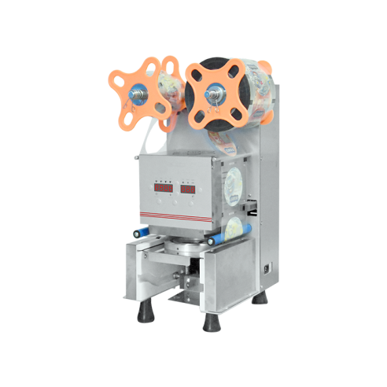
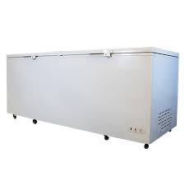
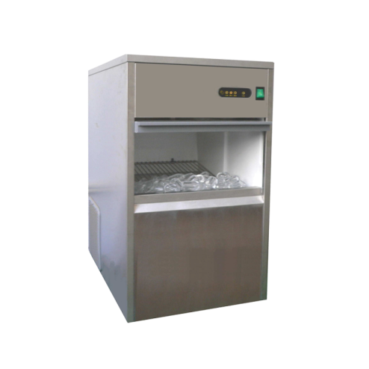
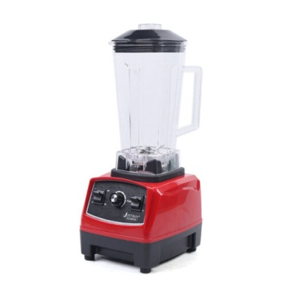
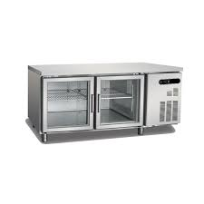
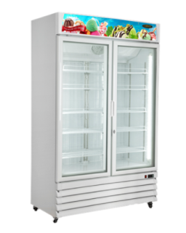
P R O D U K
K A M I
Service Horeca Equipment

Slide 7
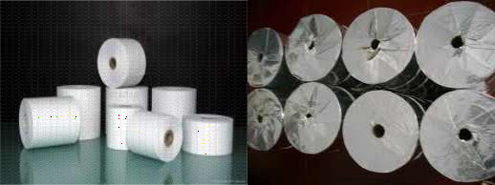
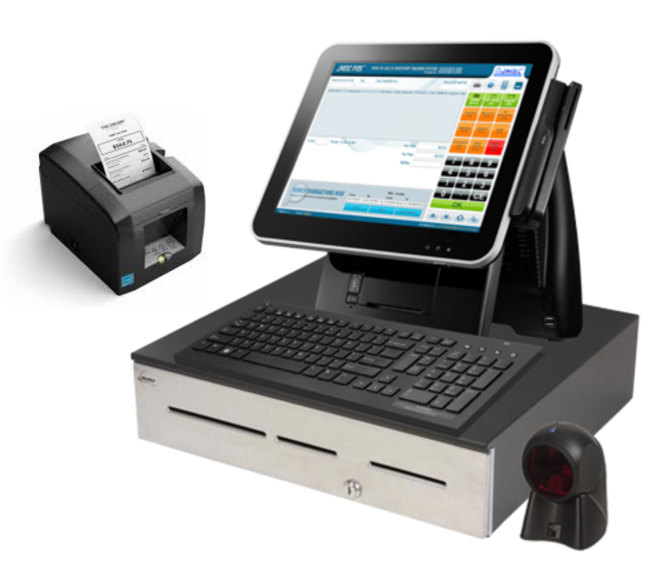
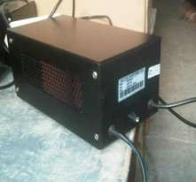
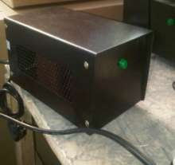
P R O D U K
K A M I
Mesin Kasir, Kertas Thermal & Isolation Transformer

Slide 8
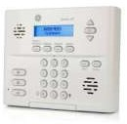
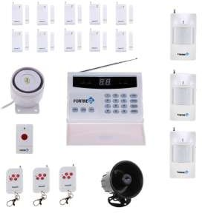
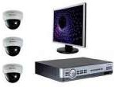
P R O D U K
K A M I
C C T V
S e c u r i t y S y s t e m

Slide 9
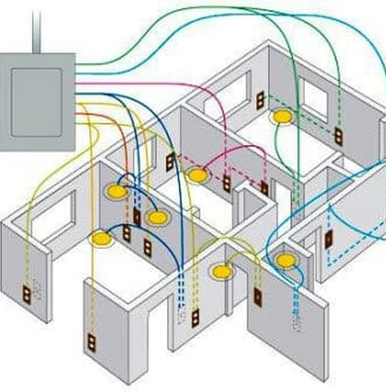
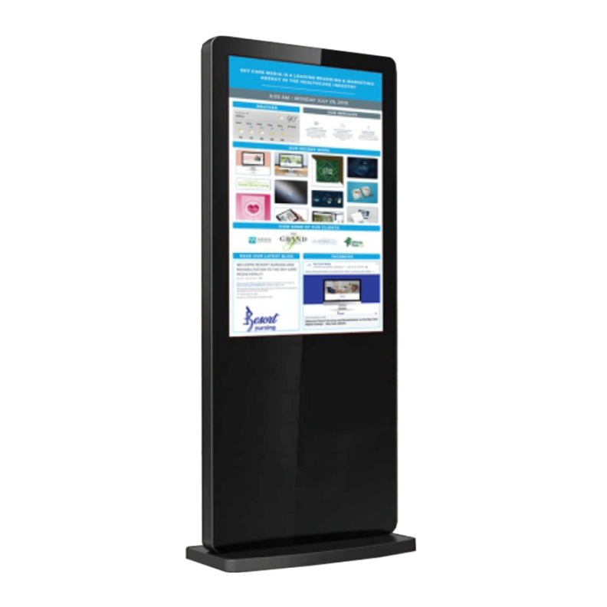
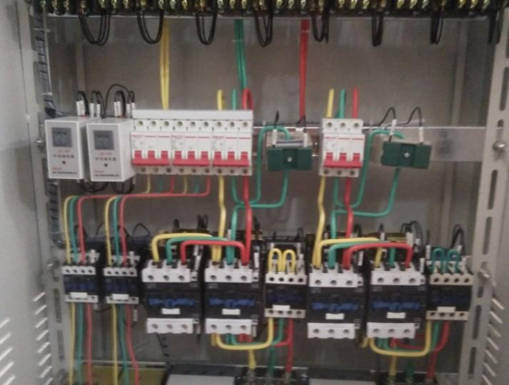
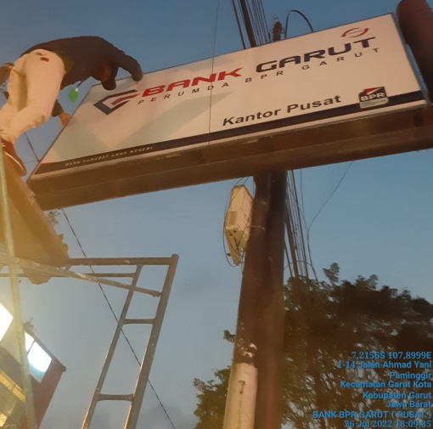
P R O D U K
K A M I
Instalasi Listrik
Running Text, Digital Signed, Neon Box

Slide 10
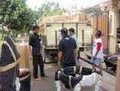
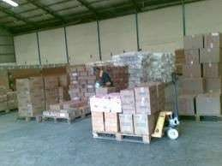
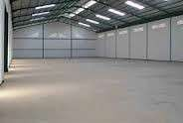
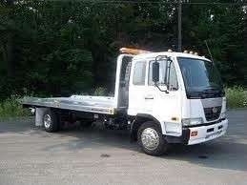
P R O D U K
K A M I
Jasa Pemindahan Barang (Mover)
Penyewaan Gudang

Slide 11
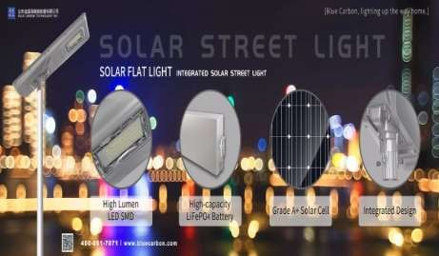
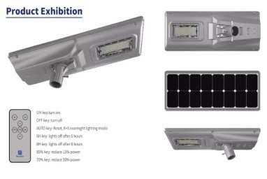
SOLAR STREET LIGHT / PJU TENAGA SURYA
A. PJUTS ALL IN ONE
Grade A Solar Panel
80 watt, 100 watt
Baterai LiFePo4
Garansi 5 Tahun
Tiang Octagonal 7-8 meter
Lighting up The Way Home ...... Penerangan Jalan Pulang Anda.......

Slide 12
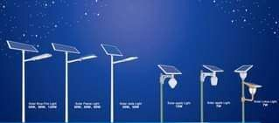
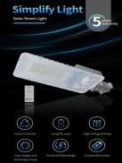
B. PJUTS TWO IN ONE
Crossbow Light
LED 30watt dan 50watt
Panel 80wp dan 100wp
Grade A
Baterai LiFePo4
Garansi 5 Tahun
Tiang 6 meter
Simplify Light
LED 20watt
Panel 40wp
Grade A
Baterai LiFePo4
Garansi 5 Tahun
Tiang 5 meter
Lighting up The Way Home ...... Penerangan Jalan Pulang Anda.......

Slide 13
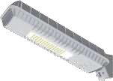
Blue sky Light
LED 50 watt Panel 120wp Grade A
Baterai LiFePo4 120AH
Garansi 5 Tahun
Tiang 6 meter
Blue fire Light
LED 80 watt Panel 160wp Grade A
Baterai LiFePo4 220AH
Garansi 5 Tahun
Tiang 7 meter
Blue fire Light
LED 60 watt Panel 120wp Grade A
Baterai LiFePo4 160AH Garansi 5 Tahun
Tiang 7 meter
Lighting up The Way Home ...... Penerangan Jalan Pulang Anda.......

Slide 14
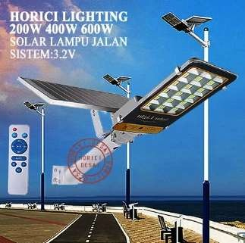
C. PJUTS TWO IN ONE EKONOMIS
Spesifikasi:
Sensor cahaya otomatis
SENSOR GERAK otomatis
Daya: 200 watt, 400 watt, 600 watt
Sumber cahaya: LED
Tegangan Input (V): DC3.2V
Panel surya: Panel Polysilicon (6v / 30w)
Tegangan Input (V): DC 3.2V-20AH
Baterai：20AH
Waktu pengisian: 8-12JAM
Area Sensor: 15 meter
Chip LED: 3030 SMD
Tiang 5 meter
Non Garansi
Lighting up The Way Home ...... Penerangan Jalan Pulang Anda.......

Slide 15
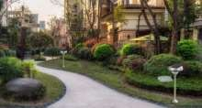
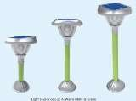
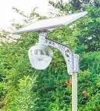
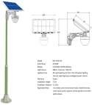
C. SOLAR GARDEN LIGHT (LAMPU TAMAN)
– 5W Solar Lawn Light For Garden
Model: BCT-OLF1.0S
Solar Panel:5V 5W LiFePO4 battery:3.2V 6AH Light Pole length:690mm Light Source: 5W
– 10W Golden Apple Light
Model: Golden apple light Solar Panel:5V 18W LiFePO4
battery:3.2V 12AH
Life time: 25 years Light control: 10W
Lighting up The Way Home ...... Penerangan Jalan Pulang Anda.......

Slide 16
– Lotus light 7watt
Model:BCT-OLL1.0
Solar Panel:5V 18W LiFePO4 battery:3.2V 2A0H Life time: 25 years Light Source: 7W
– Golden Peach light 15watt
Model:BCT-OLL1.0
Solar Panel:5V 18W LiFePO4 battery:3.2V 2A0H Life time: 25 years Light Source: 7W
Lighting up The Way Home ...... Penerangan Jalan Pulang Anda.......

Slide 17
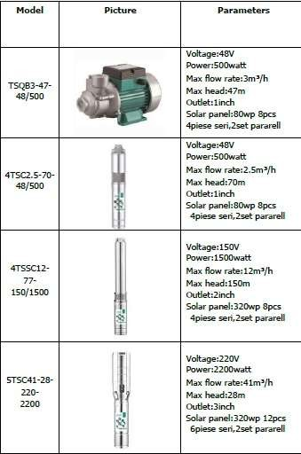
POMPA AIR TENAGA SURYA
HARGA:
TSQB3-47-48/500 = 35jt
4TSC2.5-70-48/500 = 35jt
4TSSC12-77- 150/1500 = 54jt
5TSC41-28-220-2200 = 78jt
Garansi 3th
Harga sudah termasuk
Akomodasi
Instalasi / pemasangan Barket panel
dll.

Slide 18
Address :
JL. Mawar Merah IV No 182 Malaka Jaya, Duren Sawit Jakarta Timur Indonesia Telp. 0812-84291284
Email. denidj@yahoo.com
Reperesntative office :
Jl.. Guntur Komplek Ruko IBC Blok C-08, Pakuwon, Garut Kota. Jawa Barat. Indonesia (depan Ramayana)

Slide 19
Alamat Service Point :
(Cirebon) Perum Astapada Bestari Blok E No 12 Kel. Astapada Kec. Tengah Tani
(Tasik) Jl Peta Gunung Roai Gang Citra (depan Wisma Gambare) Kahuripan Kec.
Tawang Tasik Kota
(Cimahi) Jl Sukajaya Dalam 3 , no 20 Desa Cibabat Kec Cimahi Utara Cimahi 40513
(Karawang) Perum Regent Park Blok A3 No 16A Desa Cibalongsari Kecamatan Klari
Kabupaten Karawang
(Tangerang) Jl. Sektor 13 No 18 Sudimara Jaya Ciledug Tangerang.15151
(Sukabumi) Jl.Goalpara No.106 Kp.Nyalindung Desa.Sukamekar Kec.Sukaraja
Kab.Sukabumi 43192
(Bandung) Jl. Seokarno Hatta Komplek Patra Asri Blok AA 29 03/02 Cipadung Wetan,Panyilekan Bandung

